Slide 1

System Analysis & Quality week 1 les 3
SAQ I-Propedeuse
© HAN, behalve daar waar anders aangegeven
Notes:
Even zelf je naam invullen ;-))

Slide 2
Huiswerk – terugblik
Vacatures ~30 verschillende!!
Kennis en vaardigheden
…..
Locatie
Houdbaarheid datum
Zoektermen!
Recruiters willen graag CV’s en mensen, maar zoeken ze ook wat bij jou past?
Hoe schrijf je een ‘zakelijke email’?

Slide 3
Doel van deze les:
Aan het einde van de les:
Ken je de Design- en Implementatiefase uit de System Development Life Cycle (SDLC).
Ken je verschillende software ontwikkelmodellen en weet je globaal wanneer je voor een bepaald model kiest.

Slide 4
System Development Life Cycle (SDLC)
Planning
Analysis
Design
Implementation
Notes:
Vraag de klas welke stappen ze hebben gevonden in het huiswerk

Slide 5
Implementation
Wat doen we in elke fase?
Focus op het … “maken”! Het realiseren en invoeren van het systeem
Wat leveren we op?
Systeem (incl. benodigde documentatie)
Installatie
Trainingsprogramma
Ondersteuning
Leren we in andere courses!
Notes:
Even opmerking: opsplitsing bouwen en ondersteuning in bv waterval (build en implementation in DSDM), gaan we volgende week nader op in!

Slide 6
Implementatieproces
Constructiefase (construction)
Bouwen van de software, database, schermen, rapporten (Build)
Testen van de software a.d.h.v. testgevallen (testing, test cases)
Installatiefase (installation, deployment)
Installeren nieuwe systeem en uitzetten oude systeem
Conversie van oude gegevens ((data) conversion)
Train/instrueer de nieuwe gebruikers (training)
Supportfase (support)
Evaluatie van implementatietraject (evaluation)
Vaststellen van systeemaanpassingen
Notes:
Opm: Is erg ver van het bed van de studenten, lastig concreet te maken. Gebruik praktijkvoorbeelden
Uitstapje maken naar artikel (engelstalig) waar theorievragen uitkomen. Wanneer welke manier van werken.

Slide 7
System development methodology
SDLC:
Hoe pakken we het aan?
Planning
Analysis
Design
Implementation
Notes:
http://en.wikipedia.org/wiki/Software_development_methodology

Slide 8
Oefeningen (30 minuten)
Van abstract PADI → concreet project
Het ‘plotten’ van de SDLC fasen.
(Tweetallen)
Bekijk de verschillende fasen van de SDLC
Verzin verschillende manieren om deze op elkaar te laten volgen
Schrijf de manieren op en omschrijf hoe jouw model in de praktijk zou werken
Voorbeeldproject:
- Het herontwerpen van de achtertuin en voortuin van een vrijstaande woning
Notes:
Doel van deze oefening is om de studenten zelf de verschillende methoden te laten verzinnen, dit om inzicht te krijgen in verschillende Soft Dev. methoden
Waterval hebben ze al gezien, kan als voorbeeld worden gebruikt door de docent worden gebruikt.
Let erop dat we in de volgende les hier dieper op ingaan. Nu vooral om in te zien dat het mogelijk is om deze fasen op verschillende manieren “aan elkaar” te knopen!

Slide 9
Bespreking (verzonnen) modellen
Enkele groepje schrijven een van hun uitwerkingen op het whiteboard.
Discussie over de werking van deze modellen

Slide 10


Software-ontwikkelproces….
Theorie wordt getoetst in de MC-toets op basis van de dia’s én het boek…..
Gaat over het indelen van het werk.
Hoe plannen we de SDLC stappen?
Waterval
Iteratief
Incrementen
Plaatjes: http://khongthe.com/wallpapers/nature/beautiful-waterfall-244532.jpg (geraadpleegd 28-01-2015)
http://nature.desktopnexus.com/wallpaper/1434549/ (geraadpleegd 28-01-2015)

Slide 11
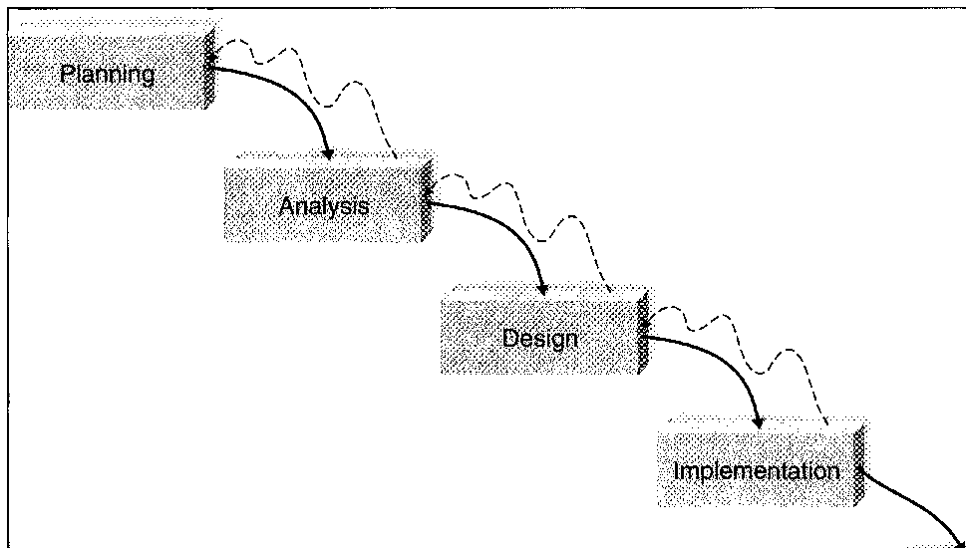
Waterval (oorspronkelijk model Royce)
Analyse
Basisontwerp
Fases opeenvolgend!
Technisch ontwerp
Bouw
Testen
Integratie
Beheer
Roth, R.M, e.a. 92013), Systems Analysis and Design, Singapore: John Wiley & Sons. ISBN 9781118093740
Notes:
DOCENT: LEG STEEDS RELATIES MET DE “ZELFVERZONNEN” MODELLEN OP HET WHITEBOARD.
Fases volgen elkaar op, nadeel is dat het lastig is om “een stapje terug” te doen. Dus bv vanuit “Basisontwerp” terug naar “Analyse”.
Het watervalmodel bestaat uit de volgende fasen:
Definitiestudie/analyse. Er wordt onderzoek gedaan naar en gebrainstormd over de software om duidelijk te krijgen wat het doel is van de software.
Basisontwerp. Er wordt duidelijker uitgewerkt wat er tijdens de eerste fase naar boven is gekomen. In deze fase worden de wensen van de klant op papier gezet en wordt al gedacht aan de vorm van het programma. In deze fase wordt vastgelegd wat het op te leveren systeem moet doen.
Technisch ontwerp/detailontwerp. Aan de hand van het basisontwerp kan er een werkelijk programma uitgedacht worden. In deze fase wordt vastgelegd hoe de in het basisontwerp vastgelegde functionaliteit gerealiseerd gaat worden. Nu vindt ook een onderverdeling plaats in technische eenheden zoals programma's, modules en functies.
Bouw/implementatie. Hier wordt de broncode van de programma's geschreven.
Testen. Er wordt gecontroleerd of de software goed volgens de ontwerpen is gebouwd. Ook kunnen er in deze fase fouten boven water komen die al in eerdere stadia gemaakt zijn.
Integratie. Het systeem is klaar en getest. Toch zal het nog in het bedrijf in gebruik genomen moeten worden. Dat wordt gedaan in deze fase.
Beheer en onderhoud. Om er voor te zorgen dat het systeem het blijft doen zal er onderhoud verricht moeten worden.
Voordelen
Wanneer in het begin van het project fouten worden ontdekt, kost het minder inspanning (en dus minder tijd en geld) om deze fout te herstellen. Bij het watervalmodel wil men alle fasen eerst goed afsluiten voordat men verder gaat met de volgende fase. Men gaat ervan uit dat de fasen altijd goed zijn voordat men verder gaat met een volgende fase.
Bij het watervalmodel legt men de nadruk op documentatie. In de nieuwere softwareontwikkelingsmethoden maakt men minder documentatie. Dit heeft tot gevolg dat als er nieuwe mensen in het project opgenomen worden en er mensen weggaan het lastig is om de kennis over te dragen. Dit nadeel heeft de klassieke watervalmethode niet.
Het is een rechttoe-rechtaan methode. De manier van werken zorgt ervoor dat er zich concrete fasen vormen. Hierdoor weet men in welke fase men zit.
Men kan in deze methode gebruikmaken van mijlpalen. Mijlpalen kunnen worden gebruikt om de voortgang van het project in te schatten.
De watervalmethode is erg bekend. Veel mensen hebben er ervaring mee, dus kunnen er gemakkelijk mee gaan werken.
Wanneer frequent gedeelten van het softwareproduct worden opgeleverd geeft dit de klant vertrouwen, maar ook het softwareontwikkelingsteam.
Nadelen
Veel softwareprojecten zijn afhankelijk van externe factoren. De opdrachtgever is een heel belangrijke externe factor. Vaak zullen de vereisten gedurende de loop van het project wijzigen, omdat de opdrachtgever iets anders wil. Het is dus een nadeel dat de watervalmethode er van uit gaat dat de vereisten niet veranderen tijdens het project. Wanneer in de bouwfase een vereiste verandert, moet een heel aantal fases opnieuw gemaakt worden.
Het is erg moeilijk om de benodigde tijd en de kosten te schatten. De fasen zijn erg groot, het is daarom erg lastig om in te schatten hoeveel elke fase kost.
In een aantal nieuwe methoden zijn bijna alle aspecten van een softwareontwikkelingstraject opgenomen. Men kan denken aan planningstechnieken, projectmanagementmethoden en hoe de projectorganisatie ingericht moet worden.
Bij veel softwareprojecten werken verschillende mensen aan de verschillende fasen van het project. Bijvoorbeeld: de ontwerpers en de bouwers. Ze hebben allemaal een andere kijk op het project: zo kijken ontwerpers anders tegen het project aan dan de bouwers. Omgekeerd zullen de bouwers ook vaak anders tegen het ontwerp van de ontwerpers aankijken dan de ontwerpers zelf. Vaak is het zo dat het ontwerp weer aangepast zal moeten worden. Hier is de watervalmethode niet voor gemaakt.
Binnen het project zijn de verschillende teamleden vaak gespecialiseerd. Het ene teamlid zal zich alleen in de eerste fase bezighouden met het ontwerpen, terwijl de bouwers alleen in bouwfase helpen aan het bouwen van het project. Dit kan leiden tot verspilling van verschillende bronnen. De belangrijkste bron is wel de tijd. Een voorbeeld: de ontwerpers zijn bezig met het perfectioneren van het ontwerp. De bouwers kunnen in principe al beginnen met bouwen, maar omdat ze werken met het watervalmodel moeten ze wachten totdat de eerste fase is afgesloten. Dit is een typisch voorbeeld van tijdverspilling.
Het testen gebeurt pas in één van de laatste fasen van het project. Bij veel andere softwareontwikkelingsmethoden wordt getest zodra er één bepaald deelproduct klaar is en ook wordt op het laatst een integratietest gedaan.
Doordat er zoveel nadruk wordt gelegd op documentatie, is de watervalmethode niet efficiënt voor kleinere projecten. Er zit dan te veel werk om het project zelf heen qua documentatie.
Misschien relatie leggen met “afgeleiden” van waterval: Sashimi, V-model (zie volgende sheet)
Refereer ook naar het “It. and Incr. Development: A brief history” stuk

Slide 12
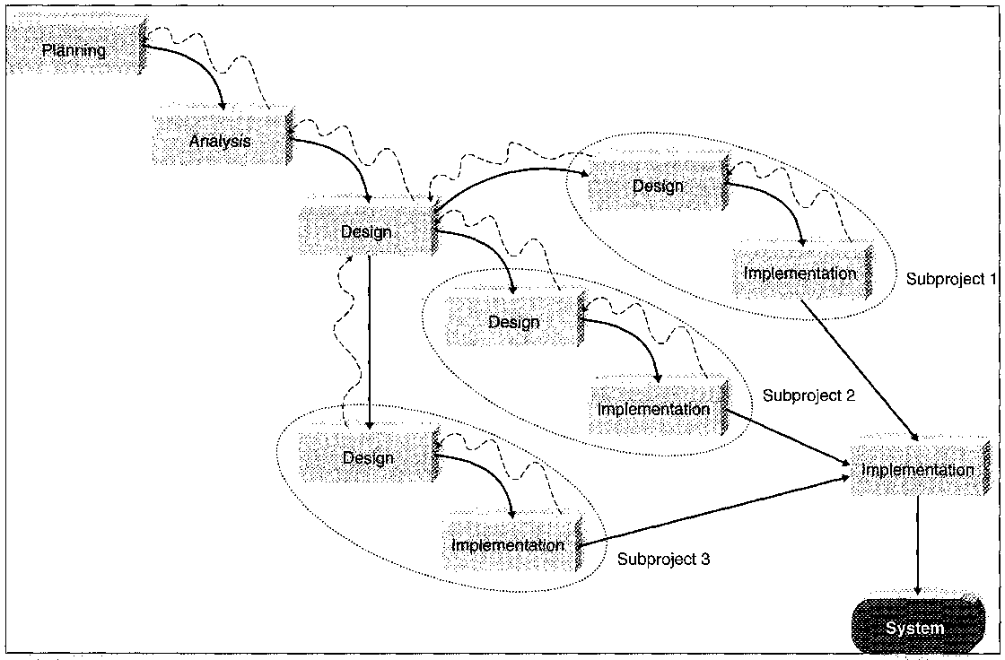
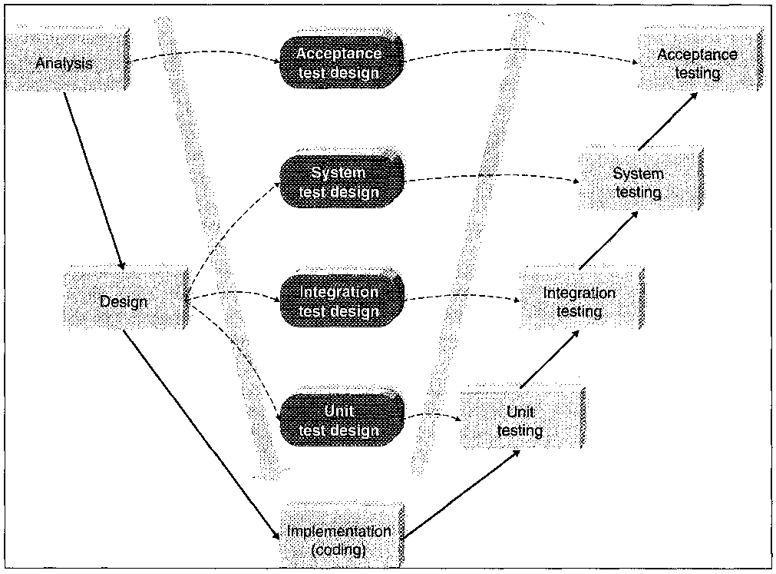
“Alternatieve” watervalbenaderingen
Roth, R.M, e.a. 92013), Systems Analysis and Design, Singapore: John Wiley & Sons. ISBN 9781118093740

Slide 13
Incrementen
Een increment is een deelsysteem
Doel van incrementele ontwikkeling:
Het in delen opleveren van een systeem
Notes:
Maak vooraf een opsplitsing van het gehele systeem en maak een ontwikkelplan, wat doe ik eerst. Gebruikers (kunnen) krijgen het gehele systeem in gedeelte opgeleverd.
Incremental Model
The incremental Model is an evolution of the waterfall model, where the waterfall model is incrementally applied.
The series of releases is referred to as “increments”, with each increment providing more functionality to the customers. After the first increment, a core product is delivered, which can already be used by the customer. Based on customer feedback, a plan is developed for the next increments, and modifications are made accordingly. This process continues, with increments being delivered until the complete product is delivered.
Advantages
After each iteration, regression testing should be conducted. During this testing, faulty elements of the software can be quickly identified because few changes are made within any single iteration.
It is generally easier to test and debug than other methods of software development because relatively smaller changes are made during each iteration. This allows for more targeted and rigorous testing of each element within the overall product.
Disadvantages
Resulting cost may exceed the cost of the organization.
As additional functionality is added to the product, problems may arise related to system architecture which were not evident in earlier prototypes.
http://en.wikipedia.org/wiki/Incremental_build_model

Slide 14
Iteratief
Wat is iteratief? -> iteratie = herhaling
Dus: “cirkels” van: Plan->Analyse->Design->Implementatie
Wat is nu een iteratief/incrementele benadering?

Slide 15
Iteratief en incrementeel
Incrementen (delen):
Iteratie (herhaling):
Combi: ?? Teken nu zelf hoe een combinatie eruit ziet.
Incr. 1
Incr. 2
Incr. 3
……..
Incr. n

Slide 16
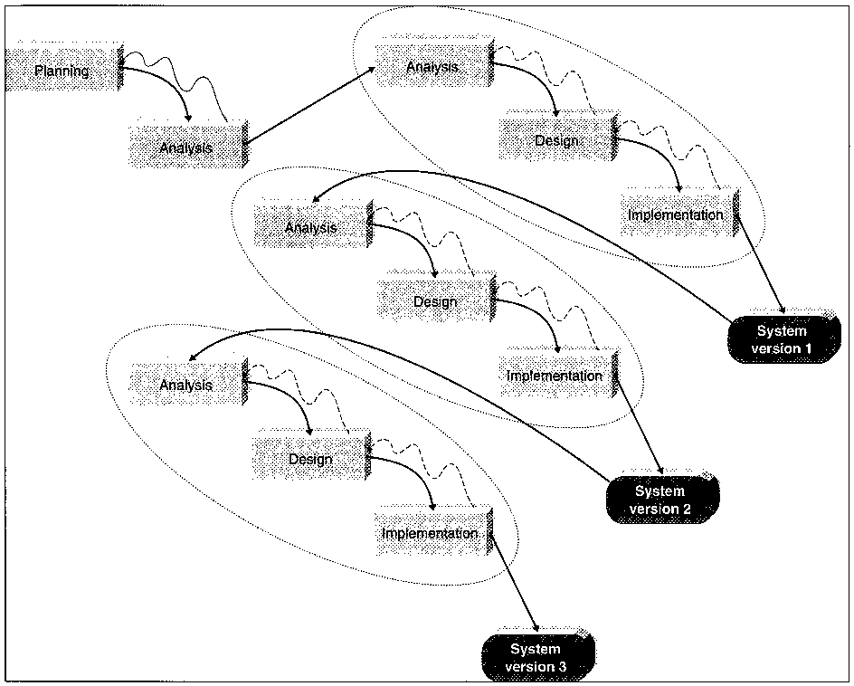
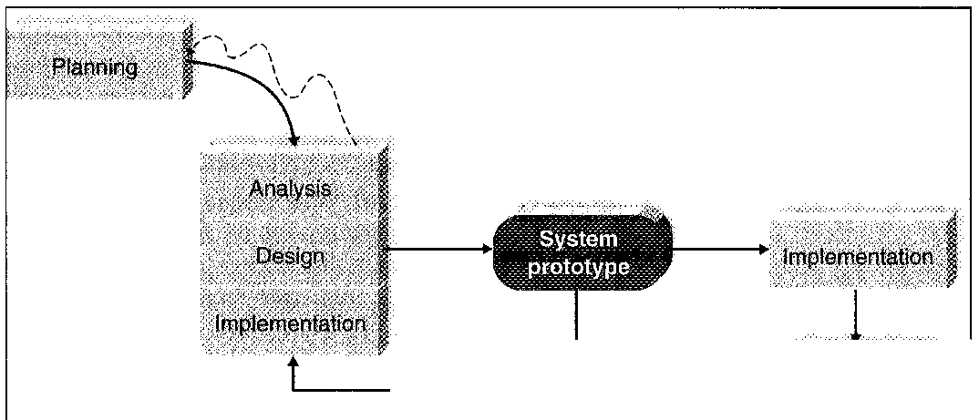
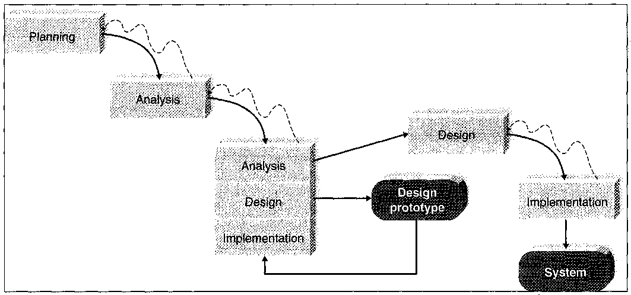
Iteratieve (+incrementele) methodieken
system
Verschil?
Roth, R.M, e.a. 92013), Systems Analysis and Design, Singapore: John Wiley & Sons. ISBN 9781118093740
Notes:
Let op de verschil tussen de 2 prototype methodieken -> Throw-away (design prototype) vs “doorontwikkeling” (system prototype)
Ik heb de klas het eerste model laten uittekenen met de iteraties P, A, D, I. De twee prototype methodieken heb ik door de studentne zelf in natuurlijke taal laten opschrijven (10-15 min).

Slide 17
Vaak gebruiken we een combinatie
Incrementeel / Iteratief Het iteratief ontwikkelen van incrementen
Waarom doen we dit zo?
Notes:
Achtergrond literatuur:
http://www.craiglarman.com/wiki/downloads/misc/history-of-iterative-larman-and-basili-ieee-computer.pdf
http://www.methodsandtools.com/archive/archive.php?id=14
http://www.se.rit.edu/~se456/resources/Using%20Both%20Incremental%20and%20Iterative%20Development%20-%20Alistair%20Cockburn.pdf

Slide 18
Wanneer doe ik nu wat? Richtlijnen….
Usefulness in Developing Systems | Waterfall | Parallel | V-Model | lterative | System prototyping | Throwaway prototyping | Agile development
with unclear user requirements | Poor | Poor | Poor | Good | Excellent | Excellent | Excellent
with unfamiliar technology | Poor | Poor | Poor | Good | Poor | Excellent | Poor
that are complex | Good | Good | Good | Good | Poor | Excellent | Poor
that are reliable | Good | Good | Excellent | Good | Poor | Excellent | Good
with short time schedule | Poor | Good | Poor | Excellent | Excellent | Good | Excellent
with schedule visibility | Poor | Poor | Poor | Excellent | Excellent | Good | Good
Roth, R.M, e.a. 92013), Systems Analysis and Design, Singapore: John Wiley & Sons. ISBN 9781118093740

Slide 19
Wat hebben jullie deze week geleerd?
Wat vonden jullie van:
De lessen?
Sheets
Opdrachten
Mij als docent?
Is duidelijk wat wij met deze eerste week wilde bereiken?
Notes:
Het is van belang om te beseffen dat als we iets gaan maken we niet zomaar kunnen beginnen. De SDLC zorgt voor structuur in de aanpak. Elke fase heeft zijn technieken en methodieken. We moeten weten dat we een KEUZE hebben! Wat hebben we nodig en wat gaan we gebruiken om ervoor te zorgen dat we met een minimale effort een maximaal resultaat kunnen leveren (zonder minimalistisch te worden!!! De klant wil ook wat!)

Slide 20
Studeren = kritische houding ontwikkelen

Slide 21
HBO – werk- en denkniveau
Het HBO onderwijs leidt professionals op die:
zelfstandig kunnen denken
in nieuwe omstandigheden een onderbouwde aanpak kiezen
verantwoorden welke keuzes gemaakt zijn
leren van fouten en het de volgende keer nog beter doen
Maar hoe doen we dat??

Slide 22
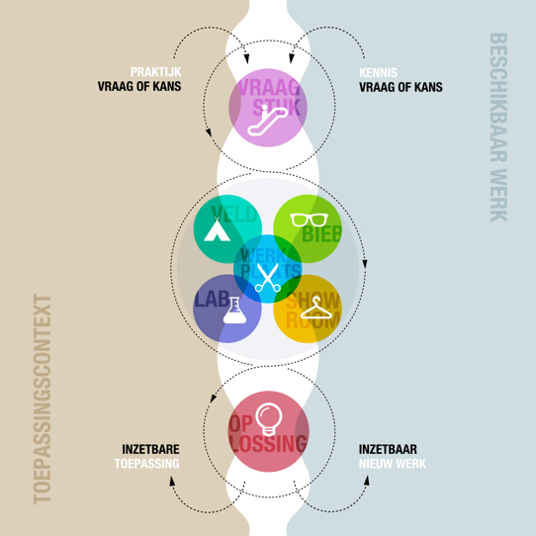

Slide 23
Getoonde dimensies
Toepassingscontext ←→ Beschikbaar werk
Oorspronkelijke vraag is ‘redelijk’ vaag
Uiteindelijke antwoord moet ‘concreet’ zijn (werk van boven naar beneden)
Dat levert 5 onderzoeksstragieën:
Veld, Bieb, Werkplaats, Lab en showroom

Slide 24
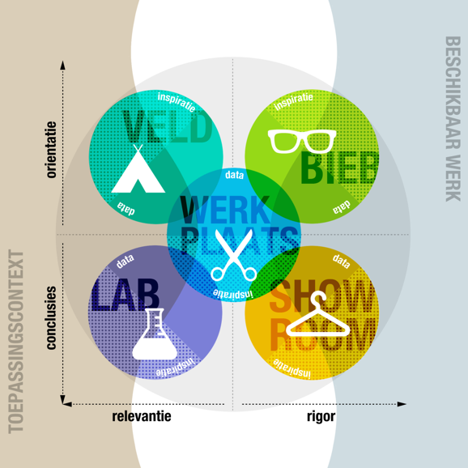

Slide 25
Let op:
Termen: veld, bieb, werkplaats, lab en showroom zijn figuurlijk bedoeld:
Niet al het ‘lab’-werk vindt plaats in het laboratorium.
Ook niet al het ‘veld’-werk in het veld.
Werkplaats is ook ruimer dan alleen de werkplaats….

Slide 26
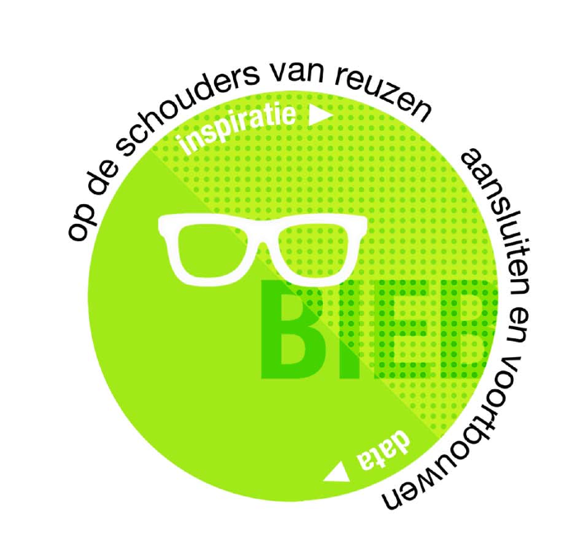
BIEB
Bieb: oriëntatie op bestaand werk
Alternatief begrip: deskresearch
Wat hebben anderen al gedaan?
Doel: bestaand werk verbeteren

Slide 27
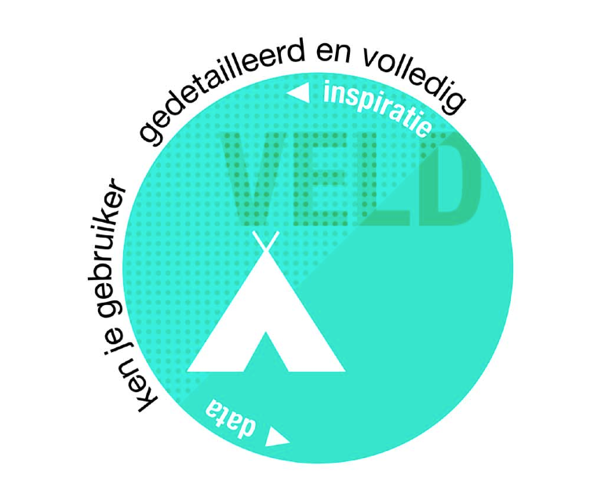
Veld
Veld: oriëntatie en overzicht krijgen over toepassingscontext
Wensen en behoeften van gebruikers in kaart brengen
Inventariseren van gebruikersproblemen
Bijvoorbeeld: onderzoeken of het bedrijf dat je wilt starten een goede kans maakt

Slide 28
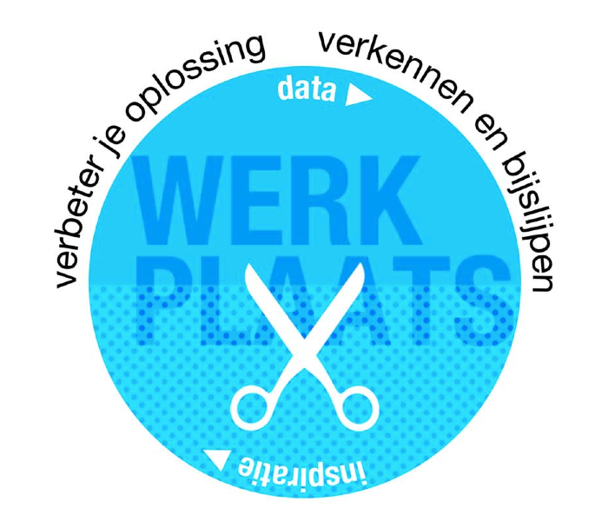
Werkplaats
Werkplaats:
Zelf de oplossing verbeteren zonder nieuwe informatie uit toepassingscontext of beschikbaar werk gebruiken.
Schetsen, prototypes en mock-ups opleveren.
Prototypes realiseren, Proof of Concepts, Pilot

Slide 29
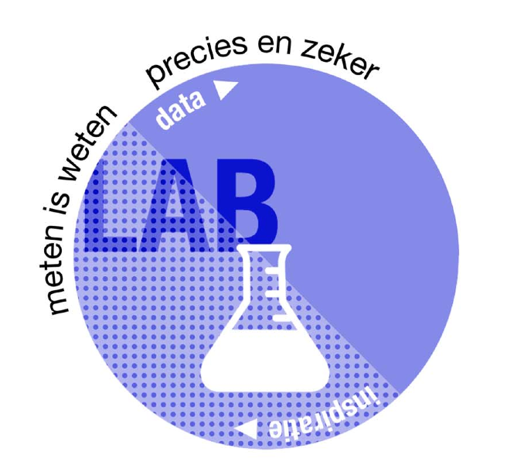
Laboratorium
Laboratorium: aspecten van de oplossing toetsen aan de toepassingscontext.
Concluderend karakter
Gebruikerstest, doormeten van delen van de oplossing (sensoren)

Slide 30
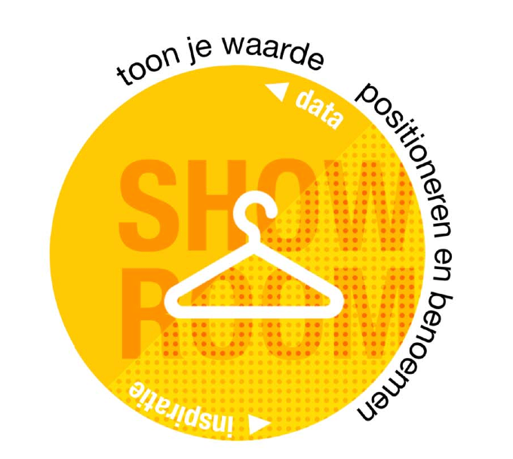
Showroom
Showroom: zeker stellen dat je oplossing werkt ten opzichte van beschikbaar werk.
De herbruikbaarheid van het werk wordt onderzocht.

Slide 31
Hoe nu de onderzoeksstrategie bepalen?
Combineren van strategieën: triangulatie
Drie hulpvragen:
Overzicht of zekerheid?
Relevant of grondig
Inspiratie of data?

Slide 32
Huiswerk
Doorlezen digitale reader: “Managing software Requirements hoofdstuk 2.pdf”
Doorlezen Beoordeling Casus
Bestuderen relevante pag. uit boek
Stuur 2 multiple choice vragen MET antwoorden naar de docent met mogelijke toetsvragen.
Notes:
Even checken dat de studenten weten welk boek en welke pagina’s. Al deze info is te vinden in de studiehandleiding

